Slide 1

BÀI 21:
NAM CHÂM ĐIỆN

Slide 2

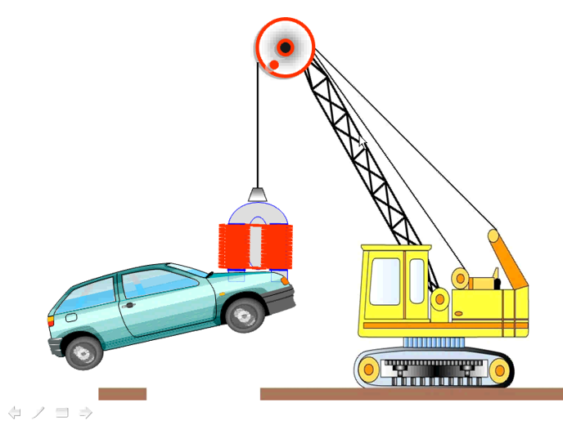


Một số cần cẩu dùng lực từ có thể nhấc được các vật nặng hàng chục tấn bằng sắt, thép lên cao. Có phải chúng hoạt động nhờ nam châm vĩnh cửu không?

Slide 3
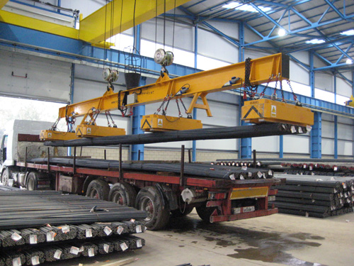
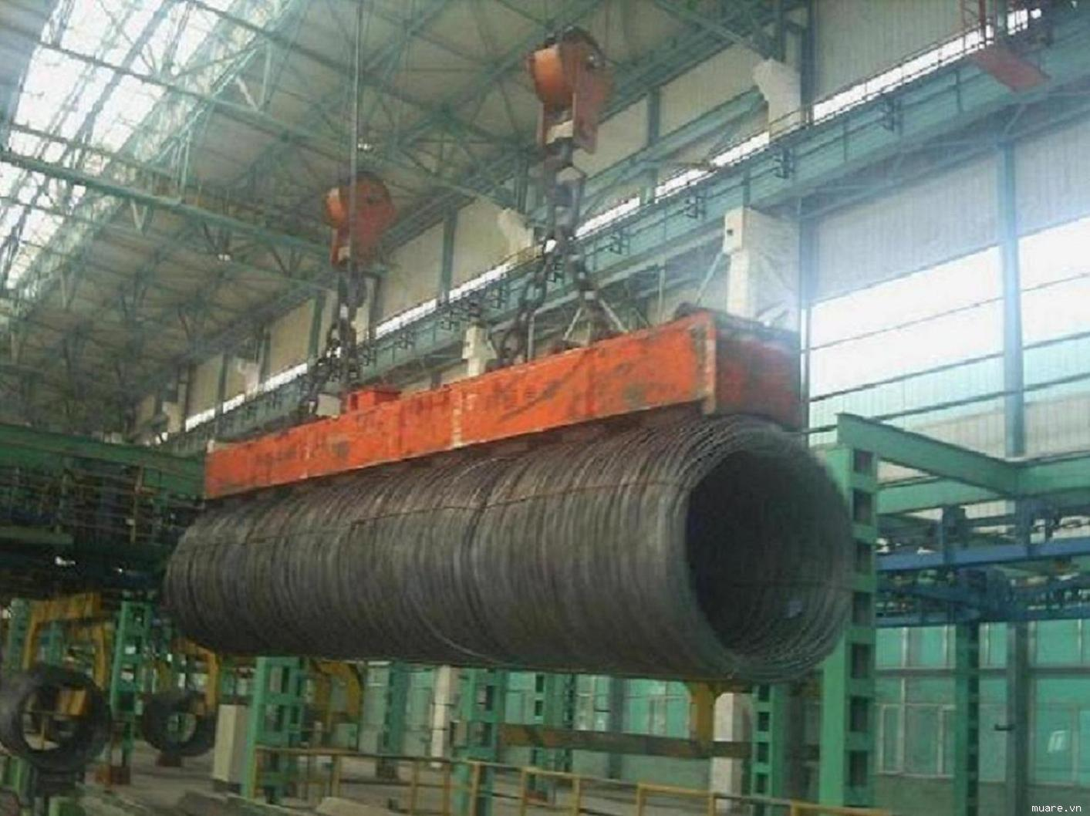
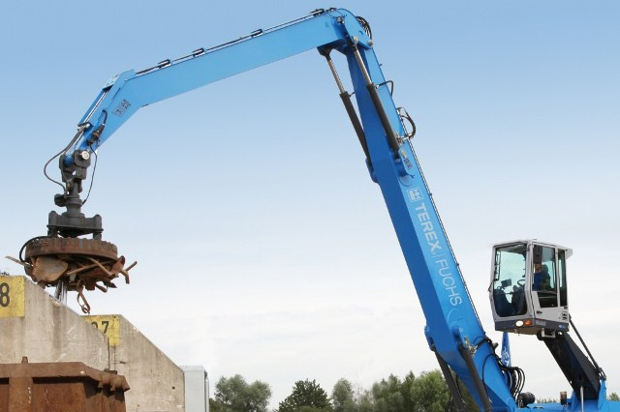
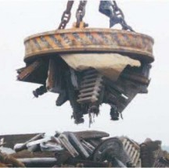

Slide 4
1. NAM CHÂM ĐIỆN

Slide 5
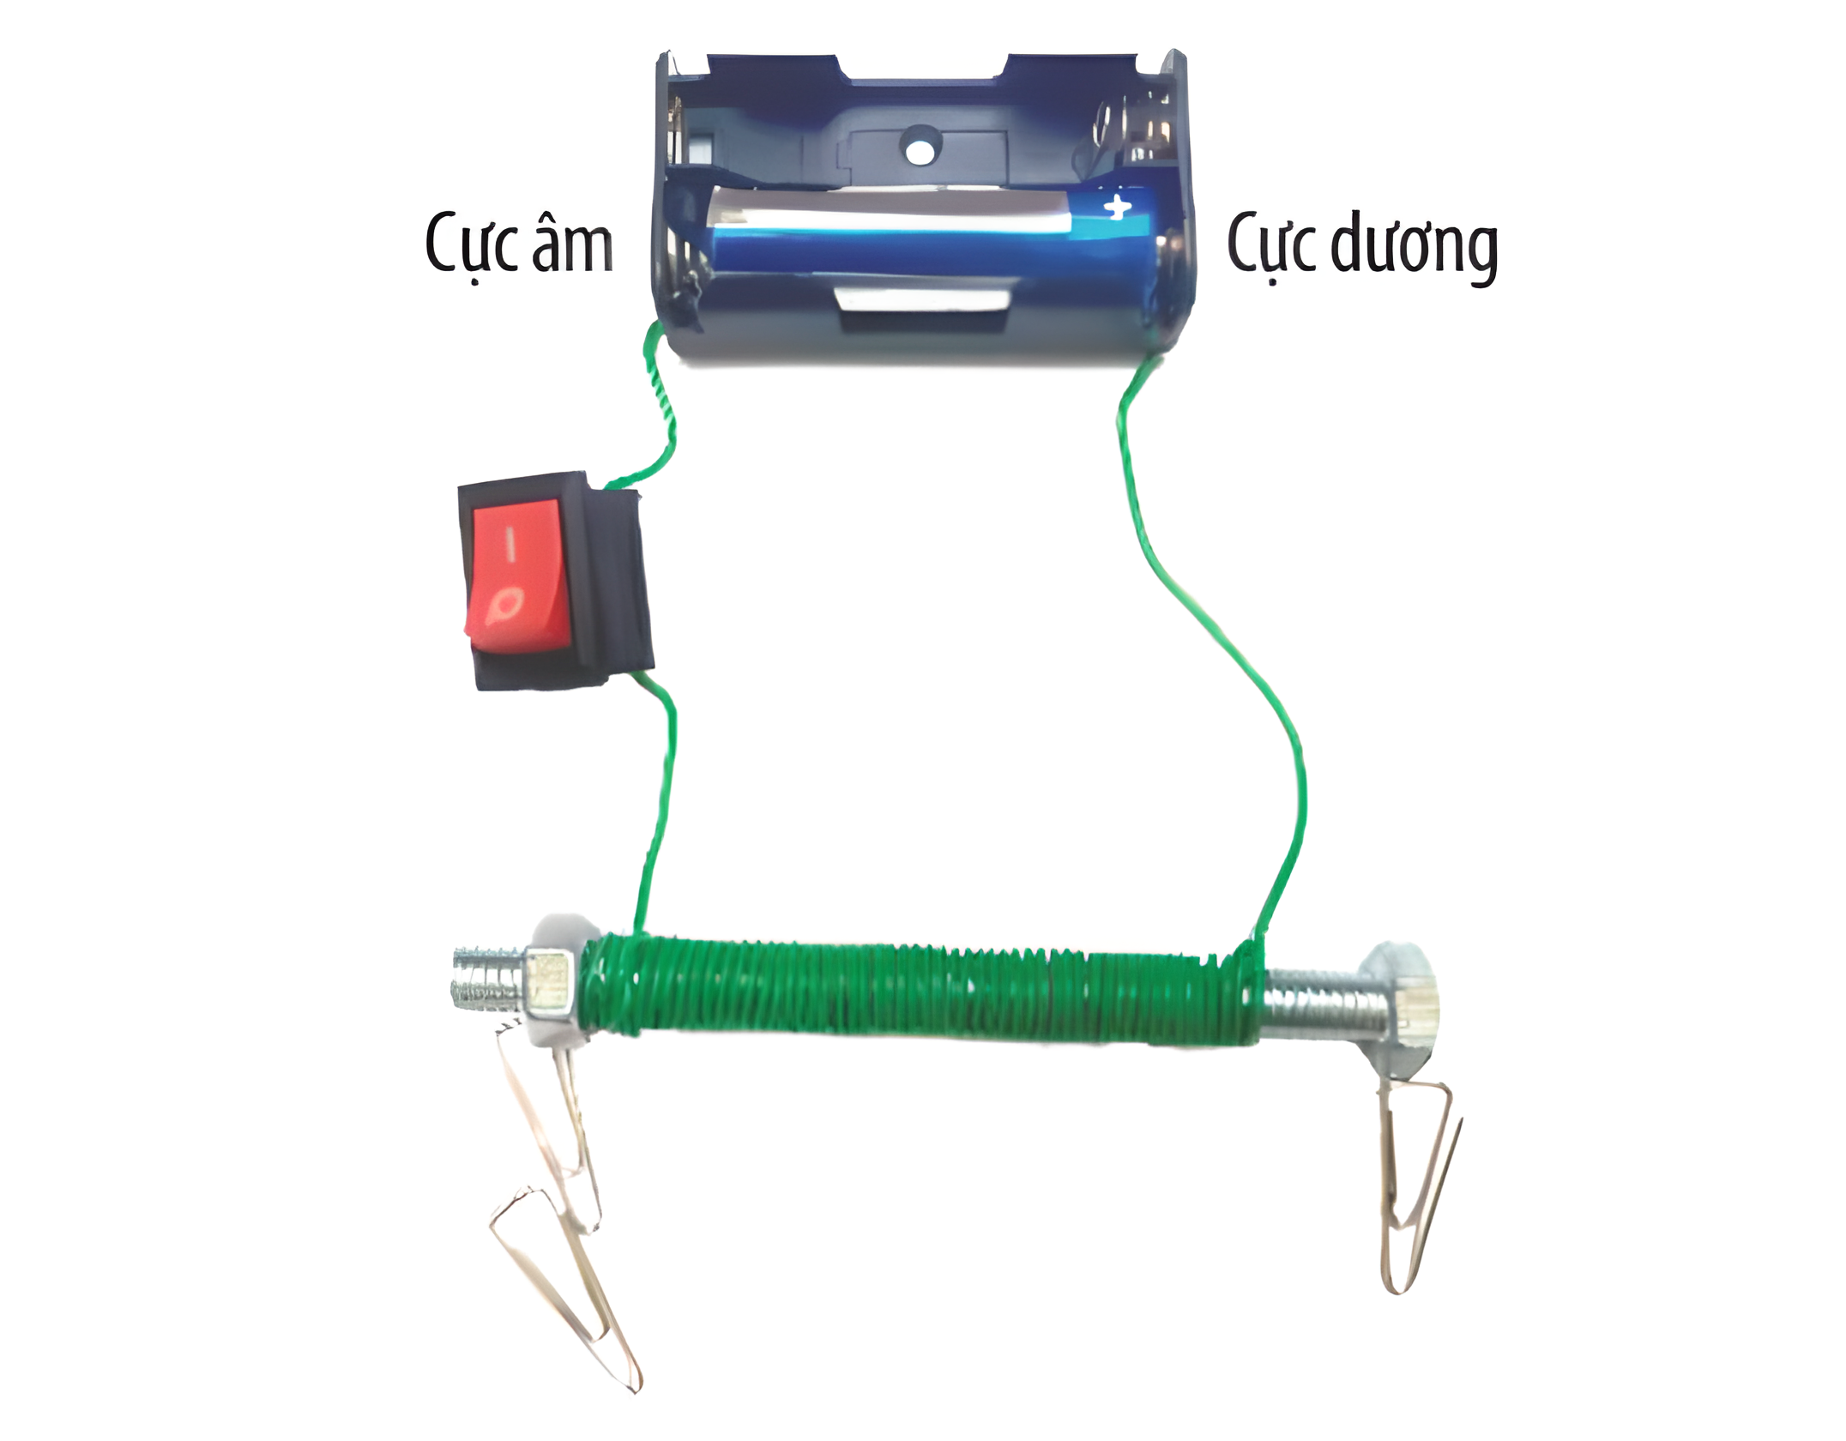
1. NAM CHÂM ĐIỆN
CHUẨN BỊ
Hộp đựng hai viên pin 1,5 V
Dây dẫn điện
Công tắc
Đinh vít
Kẹp giấy bằng sắt

Slide 6
1. NAM CHÂM ĐIỆN
TIẾN HÀNH THÍ NGHIỆM 1
Hộp đựng hai viên pin 1,5 V
Bước 1
Quấn dây điện xung quanh đinh vít (40 – 60 vòng)
Dây dẫn điện
Bước 2
Nối 2 đầu dây dẫn với hai cực của pin
Bật công tắc và đưa đinh vít đến gần kẹp giấy
Công tắc
Đinh vít
Bước 3
Ngắt công tắc
Ghi chú
Kẹp giấy bằng sắt
Khi bật công tắc, trong mạch xuất hiện dòng điện đi từ cực dương của pin, qua ống dây và đi vào cực âm của pin

Slide 7



1. NAM CHÂM ĐIỆN
Bước 1
Mô tả hiện tượng xảy ra giữa đinh vít và các kẹp giấy trong hai trường hợp có dòng điện và không có dòng điện đi qua cuộn dây.
Quấn dây điện xung quanh đinh vít (40 – 60 vòng)
Bước 2
Nối 2 đầu dây dẫn với hai cực của pin
Bật công tắc và đưa đinh vít đến gần kẹp giấy
Khi có dòng điện: đinh vít hút các kẹp giấy.
Khi không có dòng điện: giữa đinh vít và kẹp giấy không xảy ra hiện tượng gì.
Bước 3
Ngắt công tắc
Ghi chú
Khi bật công tắc, trong mạch xuất hiện dòng điện đi từ cực dương của pin, qua ống dây và đi vào cực âm của pin

Slide 8

1. NAM CHÂM ĐIỆN
Bước 1
Nêu xem đinh vít trở thành nam châm khi có dòng điện đi qua cuộn dây, làm thế nào để xác định các cực của nam châm này?
Bước 2
Nối 2 đầu dây dẫn với hai cực của pin
Dùng một kim nam châm thử đã được xác định các cực. Đưa một cực của kim nam châm lại gần một đầu của chiếc đinh vít, nếu chúng hút nhau thì có thể xác định được cực đó của đinh vít khác cực với kim nam châm. Từ đó xác định được cực còn lại.
Bước 3
Ghi chú
Khi bật công tắc, trong mạch xuất hiện dòng điện đi từ cực dương của pin, qua ống dây và đi vào cực âm của pin

Slide 9
1. NAM CHÂM ĐIỆN
Bước 1
Vì sao khi ngắt dòng điện, đinh vít không còn hút kẹp giấy nữa?
Bước 2
Nối 2 đầu dây dẫn với hai cực của pin
Khi ngắt dòng điện, đinh vít không còn hút các kẹp giấy vì nó đã mất đi từ tính, không có khả năng hút được các vật làm từ sắt, thép,... nữa.
Bước 3
Ghi chú
Khi bật công tắc, trong mạch xuất hiện dòng điện đi từ cực dương của pin, qua ống dây và đi vào cực âm của pin

Slide 10

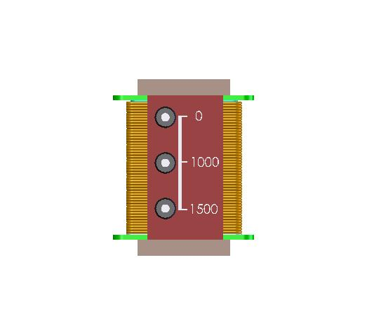
1. NAM CHÂM ĐIỆN
Nam châm điện gồm một ống dây dẫn có dòng điện chạy qua và bên trong ống dây có lõi sắt
Vì sao khi ngắt dòng điện, đinh vít không còn hút kẹp giấy nữa?
-
Khi có dòng điện đi qua ống dây, lõi sắt trở thành nam châm và có khả năng hút các vật bằng sắt thép
1A - 22Ω
Khi ngắt dòng điện, đinh vít không còn hút các kẹp giấy vì nó đã mất đi từ tính, không có khả năng hút được các vật làm từ sắt, thép,... nữa.

Slide 11
2. ẢNH HƯỞNG CỦA DÒNG ĐIỆN ĐẾN TỪ TRƯỜNG CỦA NAM CHÂM ĐIỆN

Slide 12

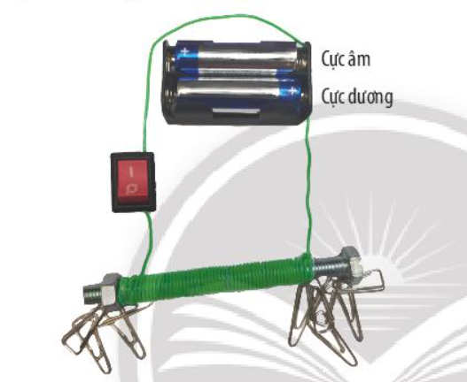
2. ẢNH HƯỞNG CỦA DÒNG ĐIỆN
Ảnh hưởng của độ lớn dòng điện đến từ trường của nam châm điện
Lặp lại thí nghiệm 1 nhưng tăng độ lớn của dòng điện bằng cách ghép 2 viên pin nối tiếp

Slide 13
2. ẢNH HƯỞNG CỦA DÒNG ĐIỆN
Ảnh hưởng của độ lớn dòng điện đến từ trường của nam châm điện
Ta có thể kết luận gì về lực từ và từ trường của nam châm điện khi sử dụng hai viên pin thay vì một viên pin?
Lặp lại thí nghiệm 1 nhưng tăng độ lớn của dòng điện bằng cách ghép 2 viên pin nối tiếp
Khi sử dụng hai viên pin, từ trường của nam châm điện mạnh hơn.

Slide 14
Chúng hoạt động nhờ nam châm điện.
Chiếc cần cẩu có thể tạo ra lực mạnh vì nó được cung cấp một dòng điện rất lớn → nam châm điện có lực từ rất mạnh đủ để nhấc các vật nặng hàng chục tấn bằng sắt, thép lên cao.
Một số cần cẩu dùng lực từ có thể nhấc được các vật nặng hàng chục tấn bằng sắt, thép lên cao. Có phải chúng hoạt động nhờ nam châm vĩnh cửu không?

Slide 15
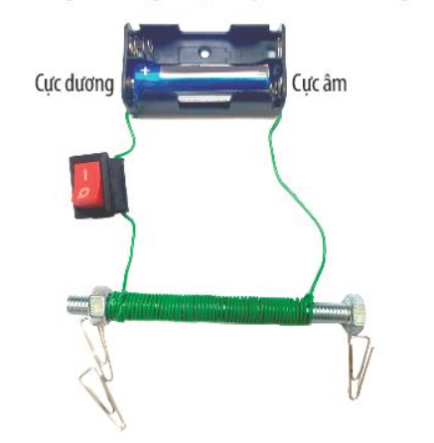

2. ẢNH HƯỞNG CỦA DÒNG ĐIỆN
Ảnh hưởng của chiều dòng điện đến từ trường của nam châm điện
Lặp lại thí nghiệm 1 nhưng đổi chiều dòng điện bằng cách đảo dây nối các cực của pin

Slide 16


2. ẢNH HƯỞNG CỦA DÒNG ĐIỆN
Ảnh hưởng của chiều dòng điện đến từ trường của nam châm điện
Lặp lại thí nghiệm 1 nhưng đổi chiều dòng điện bằng cách đảo dây nối các cực của pin
Dòng điện sẽ đi từ cực dương của nguồn điện qua nam châm điện rồi đến cực âm của nguồn. Do ta đã đổi ngược pin nên chiều dòng điện đi qua ống dây ngược với chiều dòng điện ở thí nghiệm đầu.

Slide 17


2. ẢNH HƯỞNG CỦA DÒNG ĐIỆN
Ảnh hưởng của chiều dòng điện đến từ trường của nam châm điện
Lặp lại thí nghiệm 1 nhưng đổi chiều dòng điện bằng cách đảo dây nối các cực của pin
Đặt một kim nam châm bên cạnh đầu đinh vít. Quan sát và nhận xét chiều của kim nam châm trước và sau khi đổi chiều dòng điện.

Slide 18
2. ẢNH HƯỞNG CỦA DÒNG ĐIỆN
Ảnh hưởng của chiều dòng điện đến từ trường của nam châm điện
Giả sử đặt kim nam châm cạnh cực Nam của nam châm điện.
Trước khi đổi chiều: chiều của kim nam châm là chiều Bắc - Nam.
Sau khi đổi chiều: chiều của kim nam châm là chiều Nam - Bắc.

Slide 19
2. ẢNH HƯỞNG CỦA DÒNG ĐIỆN ĐẾN TỪ TRƯỜNG CỦA NAM CHÂM ĐIỆN
Khi tăng (giảm) độ lớn dòng điện, thì độ lớn lực từ của nam châm điện cũng tăng (giảm)
Vì sao khi ngắt dòng điện, đinh vít không còn hút kẹp giấy nữa?
Khi đổi chiều dòng điện thì từ trường của nam châm điện cũng đổi chiều và độ lớn lực từ không đổi
Mở rộng kiến thức: Một biện pháp khác để tăng lực từ của nam châm điện là tăng số vòng dây quấn quanh lõi sắt.
Khi ngắt dòng điện, đinh vít không còn hút các kẹp giấy vì nó đã mất đi từ tính, không có khả năng hút được các vật làm từ sắt, thép,... nữa.

Slide 20
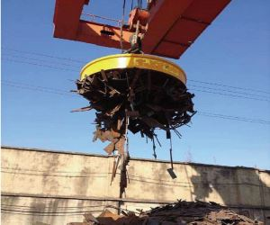
* Các biện pháp bảo vệ môi trường:
- Trong các nhà máy cơ khí, luyện kim có nhiều các bụi, vụn sắt, việc sử dụng các nam châm điện để thu gom bụi, vụn sắt làm sạch môi trường là một giải pháp hiệu quả.

Slide 21

* Các biện pháp bảo vệ môi trường:
- Loài chim bồ câu có một khả năng đặc biệt, đó là có thể xác định được phương hướng chính xác trong không gian.
- Sở dĩ như vậy bởi vì trong não bộ của chim bồ câu có các hệ thống giống như la bàn, chúng được định hướng theo từ trường trái đất. Sự định hướng này có thể bị đảo lộn nếu trong môi trường có quá nhiều nguồn phát sóng điện từ. Vì vậy, bảo vệ môi trường tránh ảnh hưởng tiêu cực của sóng điện từ là góp phần bảo vệ thiên nhiên.

Slide 22
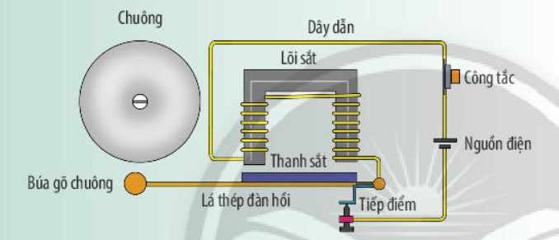
VẬN DỤNG

Slide 23
Quan sát sơ đồ cấu tạo của một chuông điện đơn giản. Hãy giải thích vì sao khi nhấn và giữ công tắc thì nghe tiếng chuông reo liên tục cho đến khi thả ra (loại công tắc trong hình chỉ đóng mạch điện khi nhấn và giữ nút).

Slide 24
CHUÔNG ĐIỆN
Nhấn và giữ công tắc, mạch điện sẽ trở thành mạch điện kín.
Khi có dòng điện đi qua dây dẫn, chúng sẽ tạo ra một từ trường trong lõi sắt, biến lõi sắt thành một nam châm điện có thể hút các vật bằng sắt, thép xung quanh. Khi đó, nó sẽ hút thanh sắt, kéo cho lá thép đàn hồi dao động.
Búa gõ chuông nối với lá thép đàn hồi cũng vì thế mà bị hút vào, búa gõ sẽ đập vào chuông và phát ra tiếng kêu.
Khi thả công tắc ra, mạch điện trở thành mạch điện hở (không còn dòng điện trong mạch) nên lõi sắt sẽ mất từ tính, nhả thanh sắt ra, búa gõ chuông không thể gõ vào chuông được nữa.

Slide 25
CHUÔNG ĐIỆN

Slide 26
LUYỆN TẬP

Slide 27


Câu 2: Nếu ta thay nam châm thẳng bằng nam châm hình chữ U có lõi sắt cùng loại và giữ nguyên dòng điện thì
10
Câu 1: Nam châm điện có cấu tạo gồm
9
A. Một lõi kim loại bên trong một ống dây dẫn có dòng điện chạy qua, các dây dẫn có lớp vỏ cách điện.
B. Một lõi sắt bên trong một ống dây dẫn có dòng điện chạy qua, các dây dẫn có lớp vỏ cách điện.
C. Một lõi vật liệu bất kì bên trong một ống dây dẫn có dòng điện chạy qua, các dây dẫn có lớp vỏ cách điện.
D. Một lõi sắt bên trong một ống dây dẫn có dòng điện chạy qua, các dây dẫn không có lớp vỏ cách điện.
8
7
6
5
4
3
2
1
ĐÁP ÁN : B

Slide 28
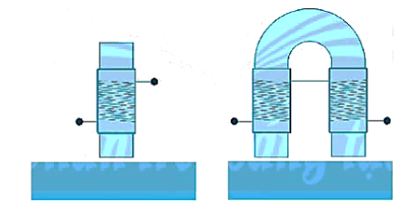
10
Câu 2: Nếu ta thay nam châm thẳng bằng nam châm hình chữ U có lõi sắt cùng loại và giữ nguyên dòng điện thì
9
8
7
6
A. lực hút sẽ yếu đi.
B. lực hút không thay đổi vì dòng điện không thay đổi.
C. từ trường trong lõi sắt sẽ yếu đi vì phải chia làm hai.
D. lực hút sẽ mạnh lên.
5
4
3
2
1
ĐÁP ÁN : D

Slide 29
10
9
Câu 3: Nam châm điện có lợi thế hơn so với nam châm vĩnh cửu do nam châm điện
8
7
A. không phân chia cực Bắc và cực Nam.
B. mất từ tính khi không còn dòng điện chạy qua.
C. nóng lên khi có dòng điện chạy qua.
D. có kích cỡ nhỏ hơn nam châm vĩnh cửu.
6
5
4
3
2
1
ĐÁP ÁN : B

Slide 30
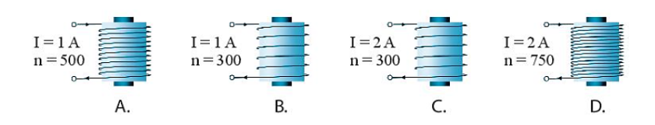
10
9
Câu 4: Nam châm điện nào dưới đây có lực từ mạnh nhất? (với ampe (A) là đơn vị đo cường độ dòng điện và n là số vòng dây).
8
7
6
5
4
3
2
ĐÁP ÁN : D
1

Slide 31
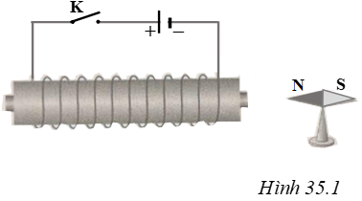
10
Câu 5: Hiện tượng gì xảy ra với một thanh thép khi ta đặt nó vào trong lòng một ống dây có dòng điện chạy qua?
9
8
7
6
5
4
3
2
Một thanh thép khi ta đặt nó vào trong lòng một ống dây có dòng điện chạy qua thì thanh thép sẽ trở thành một nam châm.
1

Slide 32

10
Câu 6: Các nam châm điện được mô tả như hình sau: Hãy cho biết nam châm nào mạnh hơn?
9
8
7
6
5
4
A. Nam châm a B. Nam châm c
C. Nam châm b D. Nam châm e
3
2
1
ĐÁP ÁN : D

Slide 33
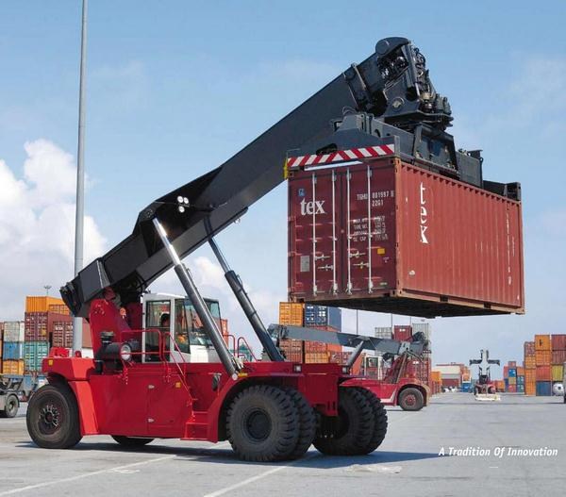
10
Câu 7: Một cần cẩu điện có thể tạo lực từ lớn và nâng được các container nặng đến hàng chục tấn. Theo em, làm thế nào để tăng lực từ của cần cẩu điện này?
9
8
7
6
5
4
3
Để tăng độ mạnh của lực hút, người ta tăng độ mạnh (cường độ) của dòng điện.
2
1

Slide 34
10
9
Câu 8: Cách nào để làm tăng lực từ của nam châm điện?
8
7
A. Dùng dây dẫn to cuốn ít vòng.
B. Dùng dây dẫn nhỏ cuốn nhiều vòng.
C. Tăng số vòng dây dẫn và giảm hiệu điện thế đặt vào hai đầu ống dây.
D. Tăng đường kính và chiều dài của ống dây.
6
5
4
3
2
1
ĐÁP ÁN : B

Slide 35
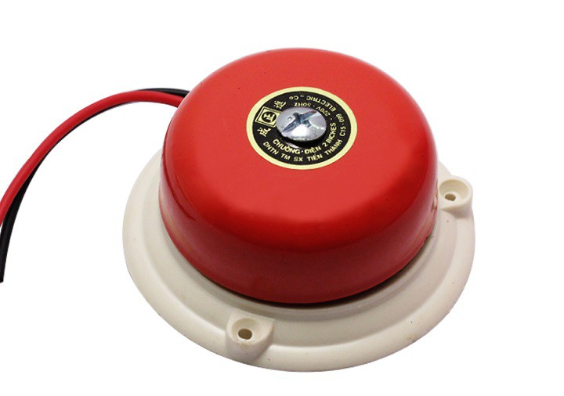
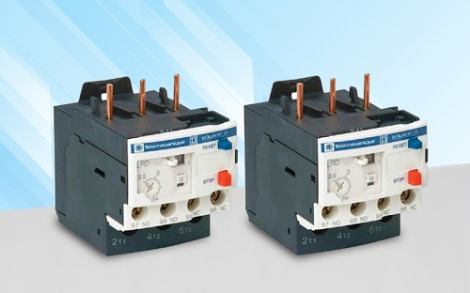
10
9
Câu 9: Hãy kể tên một số thiết bị có ứng dụng nam châm điện.
8
7
Một số thiết bị có sử dụng nam châm điện là rơle, chuông điện, ......
6
5
4
3
2
1

Slide 36
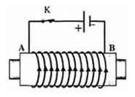
10
Câu 10: Nam châm điện gồm một cuộn dây dẫn cuốn xung quanh lõi sắt non có dòng điện chạy qua. Nếu ngắt dòng điện:
9
8
7
6
A. Lõi sắt non có từ tính tạo ra từ trường mạnh, có thể hút được sắt, thép
B. Lõi sắt non có từ tính tạo ra từ trường yếu, không thể hút được sắt, thép
C. Lõi sắt non không có từ tính, có thể hút được sắt, thép
D. Lõi sắt non không có từ tính, không thể hút được sắt, thép
5
4
3
2
1
ĐÁP ÁN : D

Slide 37
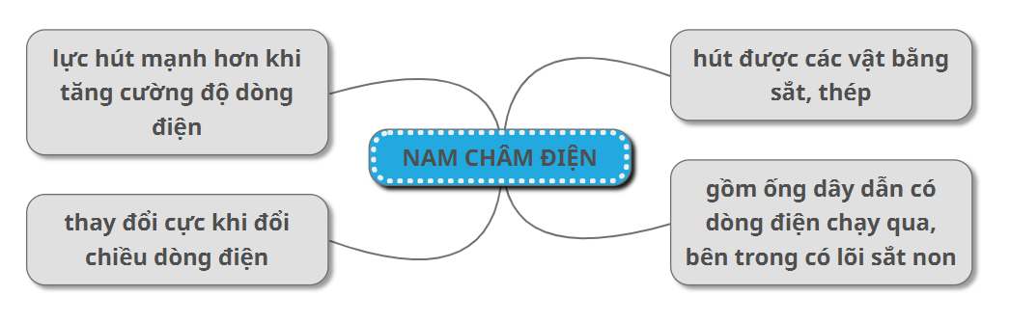
Vẽ sơ đồ tư duy bài học thể hiện được các nội dung sau:
- Cấu tạo và công dụng của nam châm điện?
- Có thể thay đổi độ mạnh của nam châm điện bằng cách nào?
- Có thể thay đổi cực của nam châm điện bằng cách nào?

